Slide 1

Понятие графа
Граф
- совокупность конечного числа точек, называемых вершинами графа, и попарно соединяющих некоторые из этих вершин линий, называемых ребрами или дугами графа.
вершина
ребро
дуга

Slide 2
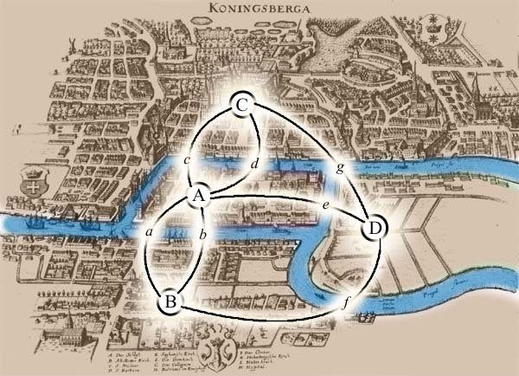
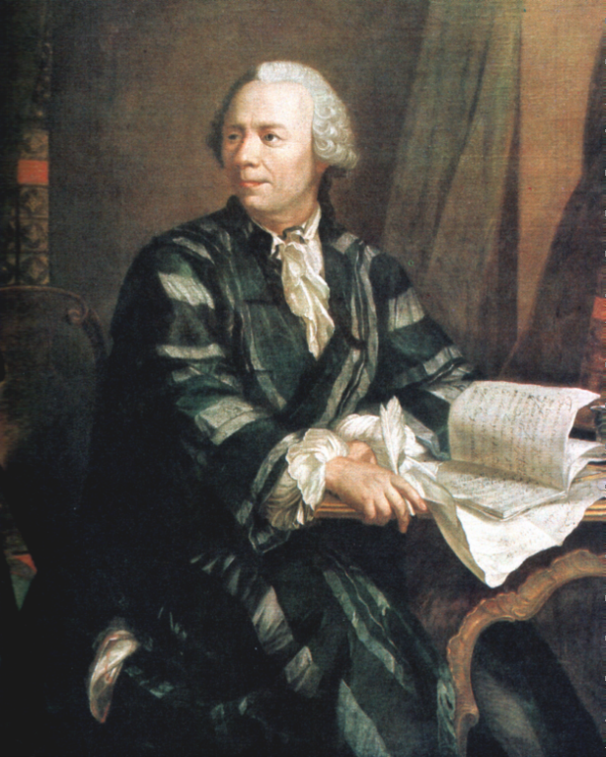
Первая работа по теории графов, принадлежащая известному швейцарскому математику Л. Эйлеру, появилась в 1736 г., связанная с решением известной головоломки о мостах Кёнигсберга. Толчок к развитию теория графов получила на рубеже ХIX и ХХ столетий, когда резко возросло число работ в области топологии и комбинаторики.

Slide 3
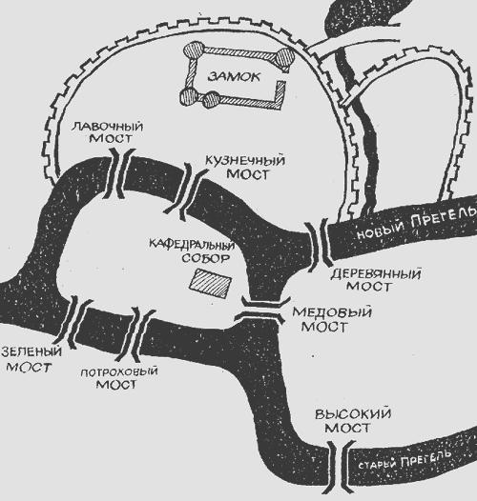
Благодаря использованию графов можно упростить решение задач
Кёнигсбергские мосты
«В Кенигсберге есть остров, называемый Кнейпгоф. Река, омывающая его, делится на два рукава, через которые перекинуто семь мостов. Можно ли обойти все эти мосты, не побывав ни на одном из них более раза?»

Slide 4
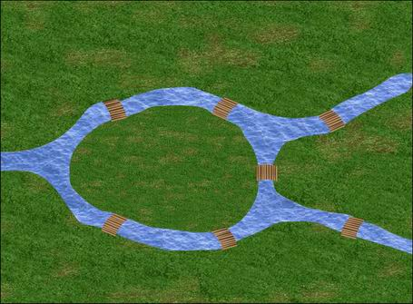
На практике вершины графа можно использовать для представления объектов, а дуги — для отношений между объектами
C
C
A
D
A
A
D
B
B
Л. Эйлеру удалось ответить на этот вопрос. Представим, что мосты, соединяющие части города – это рёбра графа, а части города – это вершины графа. Все вершины должны быть четной степени, а это не так.

Slide 5
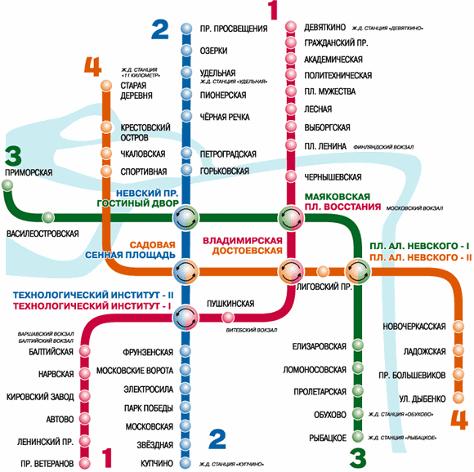
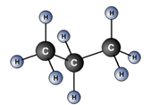
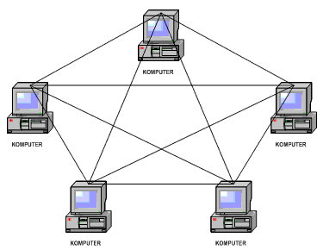
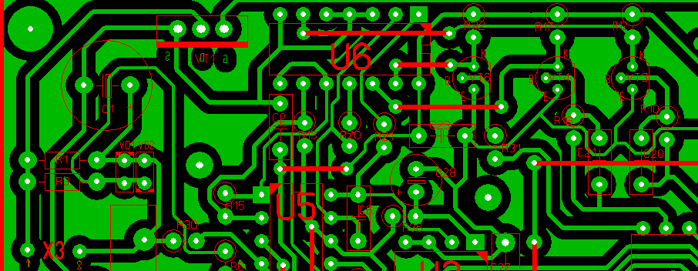
В настоящее время графы эффективно используются в теории планирования и управления, теории расписаний, социологии, экономике, биологии, медицине, географии. Широкое применение находят графы в таких областях, как программирование, электроника, в решении вероятностных и комбинаторных задач, нахождения кратчайшего расстояния и др.
Математические головоломки тоже являются частью теории графов.

Slide 6

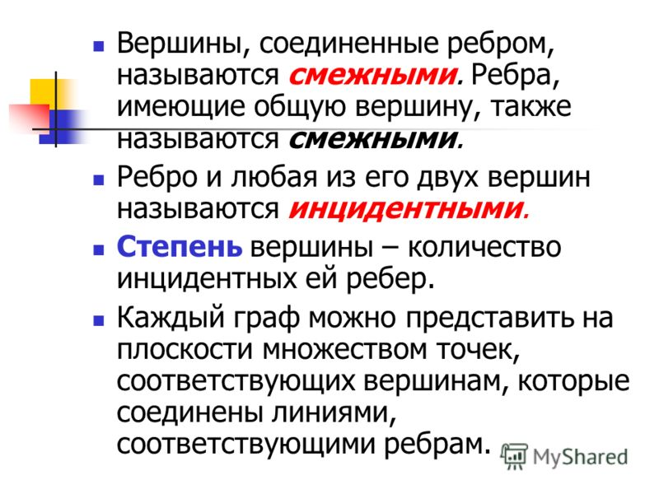

Slide 7
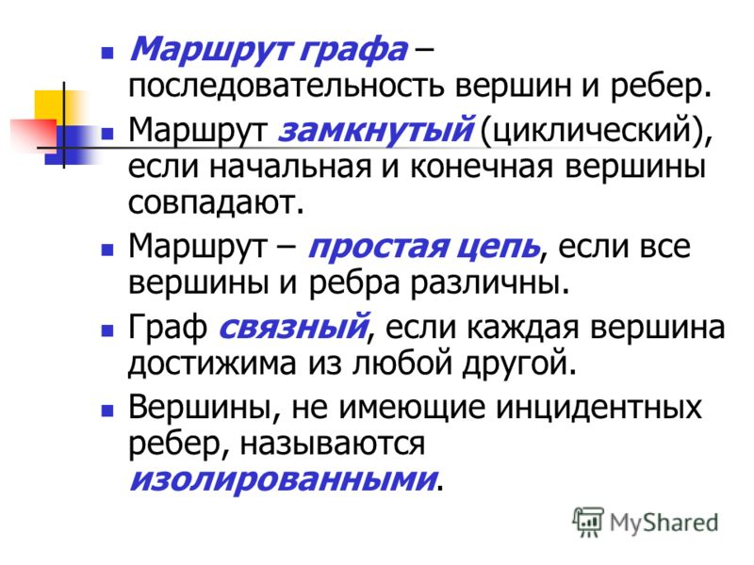
Вершины, не имеющие инцидентных ребер, называются изолированными.

Slide 8
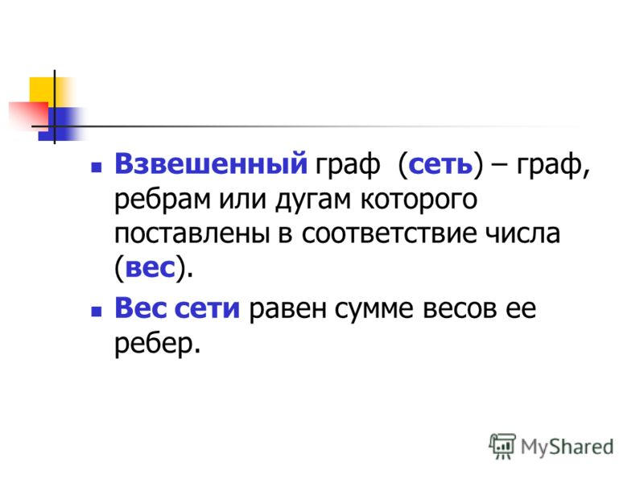

Slide 9
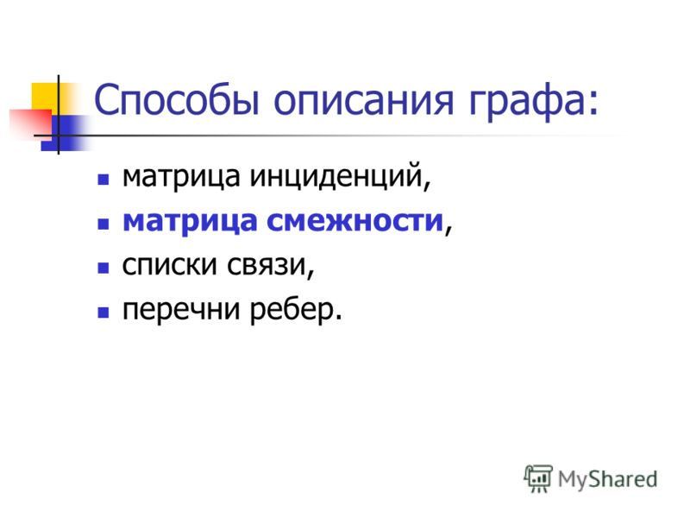

Slide 10
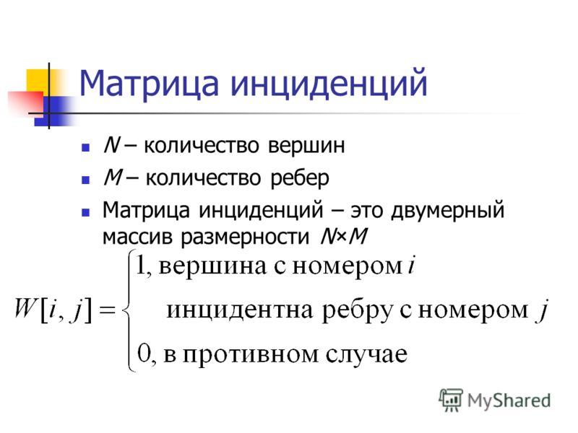

Slide 11
Представление графов. Матрица инцидентности
Граф:
3
1-2 1-4 1-6 2-6 2-7 3-5 3-8 4-6 5-8 6-7
1
2
3
2
1
-1 | 1 | -1 | 0 | 0 | 0 | 0 | 0 | 0 | 0
1 | 0 | 0 | 1 | -1 | 0 | 0 | 0 | 0 | 0
0 | 0 | 0 | 0 | 0 | -1 | -1 | 0 | 0 | 0
0 | -1 | 0 | 0 | 0 | 0 | 0 | -1 | 0 | 0
0 | 0 | 0 | 0 | 0 | 1 | 0 | 0 | 1 | 0
0 | 0 | 1 | -1 | 0 | 0 | 0 | 1 | 0 | -1
0 | 0 | 0 | 0 | 1 | 0 | 0 | 0 | 0 | 1
0 | 0 | 0 | 0 | 0 | 0 | 1 | 0 | -1 | 0
5
4
5
1
1 | 1 | 1 | 0 | 0 | 0 | 0 | 0 | 0 | 0
1 | 0 | 0 | 1 | 1 | 0 | 0 | 0 | 0 | 0
0 | 0 | 0 | 0 | 0 | 1 | 1 | 0 | 0 | 0
0 | 1 | 0 | 0 | 0 | 0 | 0 | 1 | 0 | 0
0 | 0 | 0 | 0 | 0 | 1 | 0 | 0 | 1 | 0
0 | 0 | 1 | 1 | 0 | 0 | 0 | 1 | 0 | 1
0 | 0 | 0 | 0 | 1 | 0 | 0 | 0 | 0 | 1
0 | 0 | 0 | 0 | 0 | 0 | 1 | 0 | 1 | 0
4
3
2
6
1
6
7
8
2
6
3
Удобно:
4
Менять нагрузку на ребра
5
Проверять инцидентность
6
Неудобно:
7
Добавлять и удалять вершины
8
Работать с разреженными графами

Slide 12
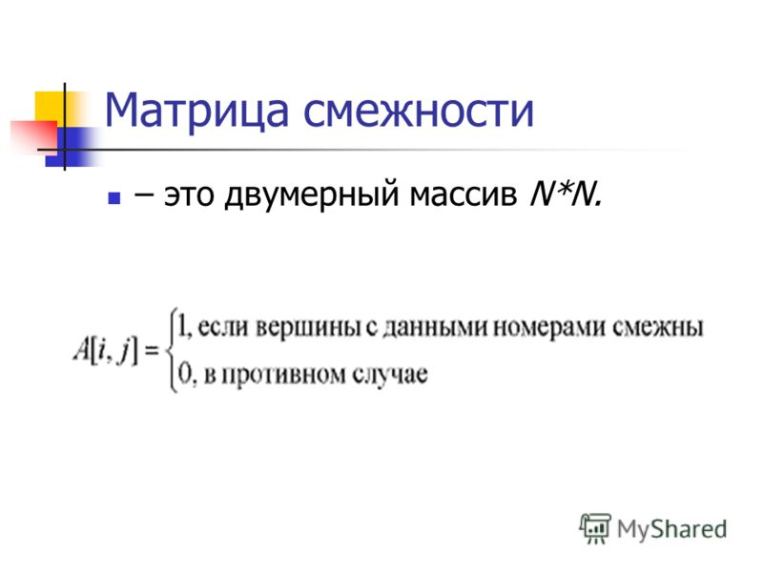

Slide 13
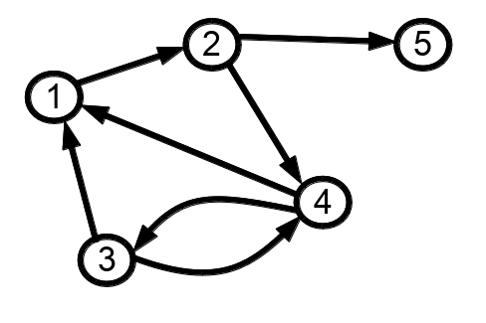
Матрица смежности
 | 1 | 2 | 3 | 4 | 5
1 | 0 | 1 | 0 | 0 | 0
2 | 0 | 0 | 0 | 1 | 1
3 | 1 | 0 | 0 | 1 | 0
4 | 1 | 0 | 1 | 0 | 0
5 | 0 | 0 | 0 | 0 | 0

Slide 14
Представление графов. Матрица стоимостей
Граф:
1
3
2
3
1 2 3 4 5 6 7 8
2
1
4
5
3
2
4
5
0 | 3 | 0 | 0 | 0 | 5 | 0 | 0
0 | 0 | 0 | 0 | 0 | 0 | 2 | 0
0 | 0 | 0 | 0 | 1 | 0 | 0 | 4
2 | 0 | 0 | 0 | 0 | 6 | 0 | 0
0 | 0 | 0 | 0 | 0 | 0 | 0 | 0
0 | 3 | 0 | 0 | 0 | 0 | 6 | 0
0 | 0 | 0 | 0 | 0 | 0 | 0 | 0
0 | 0 | 0 | 0 | 1 | 0 | 0 | 0
6
1
6
7
8
1
6
2
3
Удобно:
4
Добавлять и удалять ребра
Проверять смежность вершин
5
Неудобно:
6
7
Добавлять и удалять вершины
8
Работать с разреженными графами

Slide 15
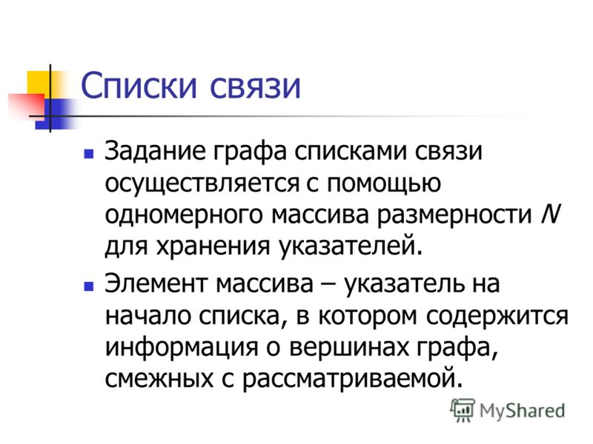

Slide 16
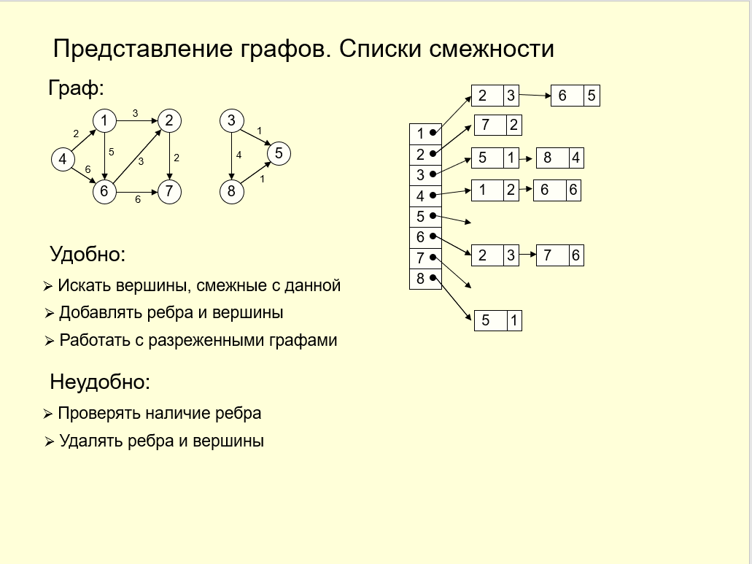

Slide 17
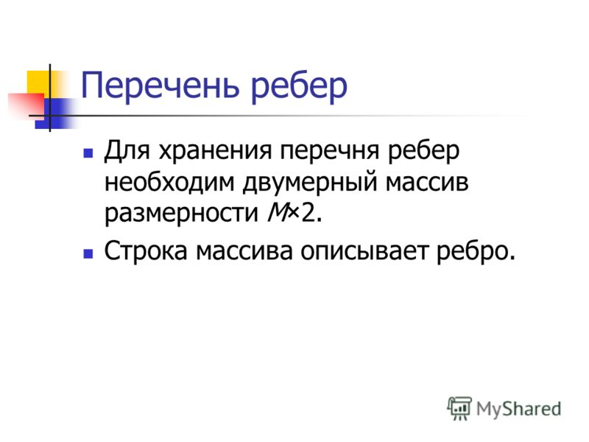

Slide 18
Представление графов. Список ребер
Граф:
1
2
3
1
3
2
3
2
1
1
6
5
4
5
3
2
4
5
6
1
6
7
8
2
7
2
6
3
5
1
Удобно:
3
8
4
Добавлять и удалять ребра
Упорядочивать ребра по возрастанию нагрузки
4
1
2
Представлять сильно разреженные графы
4
6
6
Неудобно:
6
2
3
Определять смежность вершин и ребер
Осуществлять перебор инцидентных заданной
вершине ребер
6
7
6
8
5
6

Slide 19
Представление графа в файлах
Должно быть удобно и наглядно для пользователя, поэтому редко используют матрицы смежности или инцидентности. Обычно бывает достаточно двух текстовых файлов. В первом из них описываются вершины, а во втором связи. Например, в простейшем случае для сети автомобильных дорог текстовый файл может состоять из строк:
1 Йошкар-Ола город
2 Новый поселок
............................
Участки дорог представлены в другом текстовом файле в виде
1 5 20 +
2 7 15 –
.............
Здесь первые два номера определяют населенные пункты, далее указывается протяженность дороги, а знаки определяют наличие асфальтового покрытия. Представление в оперативной памяти этой информации может быть разным.

Slide 20
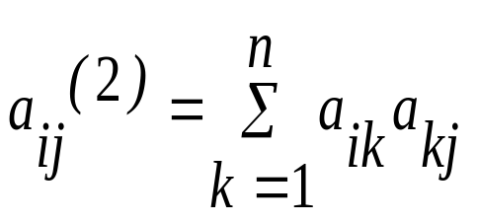
Матрица достижимости или транзитивное замыкание матрицы смежности – матрица P из нулей и единиц (или true и false), определяющая существование путей между вершинами
Количество путей между вершинами V_{i} и V_{j}, состоящих ровно из двух звеньев, определяется выражением
Приведенное выражение определяет элементы матрицы A².
Число путей длины не более m между всеми парами вершин:
B ^{(m)} = A + A² + …+A^{m}
Если между вершинами V_{i} и V_{j} есть пути, то b_{i j}^{(n-1)} > 0, откуда p_{i j} = 1.
,

Slide 21
Алгоритм Уоршелла построения транзитивного замыкания
Строится последовательность матриц
P⁽⁰⁾ → P⁽¹⁾ → ... → P^{(k)} → ... → P^{(n)}
Здесь P⁽⁰⁾ – матрица смежности с элементами true и false, а P^{(n)}
конечная матрица достижимости.
Элемент p_{i j}^{(k)} матрицы P^{(k)} равен 1 или true, если существует путь из вершины V_{i} в вершину V_{j} с номерами промежуточных вершин, не превосходящими k, и 0 или false в противоположном случае. Рекуррентное соотношение:
p_{i j}^{(k+1)} = p_{i j}^{(k)} || ( p_{i k+1}^{(k)} && p_{k+1 j}^{(k)} )
Здесь используются логические операции OR и AND.
Действительно, на k+1-м шаге либо такой путь уже был, либо он обязан проходить через вершину V_{k+1}.
,

Slide 22
Рекуррентная формула:
p_{i j}^{(k+1)} = p_{i j}^{(k)} || ( p_{i k+1}^{(k)} && p_{k+1 j}^{(k)} )
{1,2,…,k+1 }
i
j
{1,…,k}
1)
i
j
p_{i j}^{(k+1)} = 1, если p_{i j}^{(k)} = 1
{1,…,k}
{1,…,k}
2)
i
K+1
j
p_{i j}^{(k+1)} = 1, если p_{i k+1}^{(k)} = 1 и p_{k+1 j}^{(k)} = 1

Slide 23
Обход графа в глубину. Рекурсивная процедура
2
Обход вершин и дуг графа, достижимых
из заданной вершины (v):
1
3
Пометить вершину (v) как пройденную
Цикл по дугам (e), инцидентным вершине (v)
Если конец дуги не отмечен, то продолжение обхода из конца дуги - вершины u
4
5
6
7
8
Задачи, которые можно решить с помощью этой процедуры:
Определить вершины, достижимые из заданной;
Обойти все вершины и дуги графа в определенной последовательности («в глубину»);
Определить некоторые характеристики связности графа;
… и многие другие

Slide 24
Program graf;
Var n,v,u: integer;
gr: array [1..30, 1..30] of integer;
nov: array [1..15] of boolean;
procedure dfs (v: integer);
var u: integer;
Begin
Readln;
Write (v,’ ’);
nov [v]:=false;
For u:=1 to n do
if (gr[v,u]=1) and (nov[u]) then dfs (u);
End;
1
Исходный массив
1
2
3
4
4
3
1
0
0
1
1
2
0
0
1
0
3
1
1
0
0
2
4
1
0
0
0
Результат
Размерность массива
n =4
1
3
2
4
Begin
n:=4;
For v:=1 to n do
begin
nov [v]:= true;
Writeln;
For u:=1 to n do
begin
nov [u]:=true;
Write (‘ gr [‘ ,v,u, ‘ ]=‘);
Read (gr [v,u]);
end;
end;
For v:=1 to n do
if nov [v] then dfs (v);
Readln;
End.

Slide 25
//Функция поиска в глубину dfs
void Depth_First_Search(int n, int **Graph, bool *Visited, int Node)
{
Visited[Node] = true;
cout << Node + 1 << endl;
for (int i = 0 ; i < n ; i++) if (Graph[Node][i] && !Visited[i])
Depth_First_Search(n,Graph,Visited,i);
}

Slide 26
Поиск путей без циклов между двумя заданными вершинами
Вероятно, является самой распространенной задачей на графах. Поиск может быть реализован на основе обхода в глубину.
Если требуются все пути, вершины могут посещаться неоднократно. В этом случае пройденные вершины запрещаются только для текущего пути.
Исключение из стека происходит в случае тупика либо после нахождения очередного пути.
Основной недостаток: высокая вычислительная сложность.
Пример: для полного графа из N вершин число только самых длинных путей из N -1 звена между двумя заданными вершинами составляет (N - 2)! При N=30 это превышает 10²⁸. Вопрос: при нахождении 10¹⁰ путей в секунду сколько потребуется лет для счета?

Slide 27
Топологическая сортировка вершин ориентированного графа без циклов.
DAG – Directed Acyclic Graph – ориентированный граф без циклов
1
2
3
4
5
6
7
8
9
Интерпретация: вершины – элементарные работы;
дуги – зависимость работ друг от друга.
Задача: выстроить работы в последовательности, в которой никакая следующая
задача не может зависеть от предыдущей (дуги направлены только вперед)
4
2
7
9
5
1
3
8
6

Slide 28
Топологическая сортировка вершин ориентированного графа без циклов.
3
1
2
7
2
3
1
6
9
4
5
6
4
8
7
8
5
9
«Наивный» алгоритм нумерации вершин:
Находим какую-либо вершину, в которую не входят дуги, нумеруем ее.
Помечаем дуги, выходящие из помеченной вершины, как «не существующие».
Повторяем шаги (1) и (2), пока не будут занумерованы все вершины.
Оценка времени работы алгоритма.
Построение очереди с приоритетами из вершин графа
n log n
Выборка вершин из очереди
n log n
Коррекция очереди при пометке дуг
m log n
Проверка ацикличности графа.
Итого: (m+2n) log n
Граф содержит цикл, если на шаге (1) не удается найти вершину, в которую не входят дуги.

Slide 29
Топологическая сортировка вершин ориентированного графа без циклов
6
1
2
7
2
3
1
5
9
4
5
6
3
8
7
8
4
9
«Эффективный» алгоритм нумерации вершин:
Производим обход графа с помощью рекурсивной процедуры обхода, начиная
с произвольной вершины.
Нумеруем каждую вершину при «прохождении ее назад» максимальным из номеров
(то есть нумерация происходит в порядке убывания номеров).
Повторяем шаги (1) и (2), пока не останется непройденных вершин.
Оценка времени работы алгоритма = время обхода = (m+n).

Slide 30

Спасибо за внимание!

